Slide 1
计算方法
非线性方程的解法

Slide 2
内容
2.4 牛顿法和割线法

Slide 3
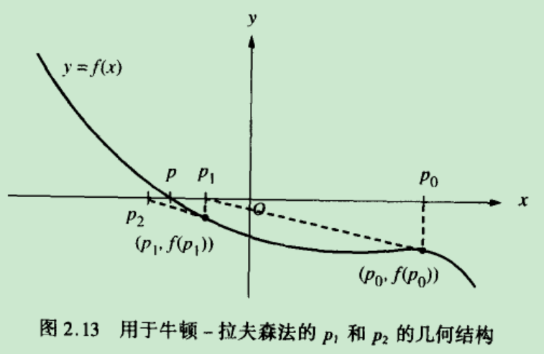
用图形方式介绍牛顿法
切线L的两种表达式：
经过点(p₁, 0)与 (p₀, f(p₀))的直线斜率
经过点(p₀, f(p₀))的直线斜率

Slide 4
牛顿-拉夫森定理
设f∈C²[a, b]，且存在数p∈[a, b]，满足f(p)=0。如果f’(p)≠0，则存在一个数δ>0，对任意初始近似值p₀∈[p-δ, p+δ]，使得由如下迭代定义的序列 收敛到p：
其中k=1, 2, …
函数g(x)由如下公式定义：
由于f(p)=0，显然g(p)=p。因此，通过寻找函数g(x)的不动点，可以实现寻找方程f(x)=0的根的牛顿迭代。

Slide 5
证明：使用泰勒多项式
函数f(x)的泰勒多项式：
用x=p代入，并利用f(p)=0，可得：
如果p₀足够逼近p，上式右边最后一项比前两项的和小。因此上式可表示为如下近似表达式：
求解得到： ，这可以用来定义下一个根的近似值p₁：

Slide 6
证明：使用泰勒多项式
因此，通过寻找函数 的不动点，可以实现寻找方程f(x)=0的根。
在牛顿-拉夫森定理中，序列 要收敛到p，因此
迭代 需要收敛到p，所以
需要成立。
可以证明，可找到一个数δ>0，对任意初始近似值p₀∈[p-δ, p+δ]，δ满足对于所有x∈[p-δ, p+δ]，
成立。
为保证牛顿迭代收敛，初始近似值p₀需尽可能接近方程根p。

Slide 7
推论2.2 求平方根的牛顿迭代
设A为实数，且A>0，而且令p₀>0为 的初始近似值。使用下列递归规则
定义序列 ，则序列收敛到 。
证明：
该推论意义在于通过加法和乘除法实现开方运算，是计算机上作开方运算的一个方法。

Slide 8
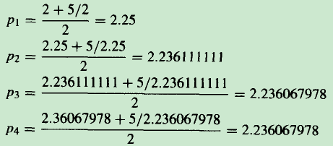
例2.11 用牛顿平方根算法求 的近似值
从p₀=2开始，

Slide 9
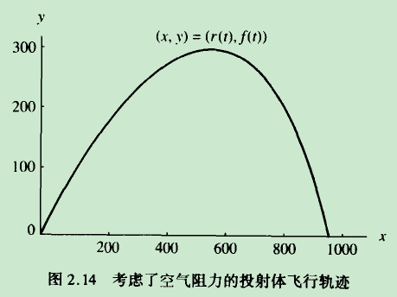
例2.12 投射体飞行问题
考虑空气阻力与速度成一定比例，一个投射体发射的仰角b₀=45⁰，v_{y}=v_{x}=160ft/s和C=10。求投射体撞击地面后的飞行时间和飞行水平行程。其中C=m/k，k是空气阻力的系数，m是投射体的质量。

Slide 10
例2.12 投射体飞行问题
由于f(8)=83.22, f(9)=-31.53，使用初值p₀=8。
导数

Slide 11
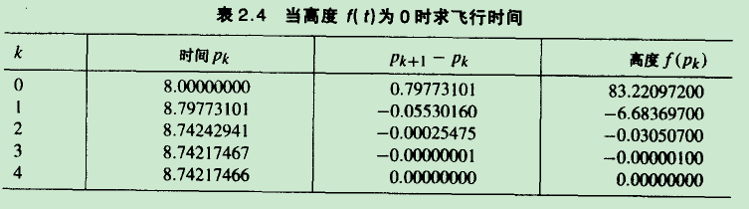
例2.12 投射体飞行问题
当高度f(t)=0时求飞行时间，由迭代式得到下表结果：
飞行时间: t≈8.74217466s
飞行水平行程：r(t)=932.4986302ft

Slide 12
被零除错误
在牛顿迭代式
如果f’(p_{k-1})=0，则存在被零除错误。
假如f(p_{k-1})足够接近零，则p_{k-1}是根的一个可接受的近似值。

Slide 13
定义2.4 M重根概念
设f(x)和它的导数f’(x), …, f^{(M)}(x)在包含x=p的某区间内有定义且连续，则称f(x)=0在x=p处根的阶为M，当且仅当
f(p)=0, f’(p)=0, …, f^{(M-1)}(p)=0, f^{(M)}(p)≠0
如果一个根的阶M=1，则称此根为单根；如果一个根的阶M=2，则称此根为二重根；如果一个根的阶M>1，则称此根为重根。

Slide 14
引理2.1
如果方程f(x)=0在x=p处有M重根，则存在连续函数h(x)，使得f(x)可表示为
其中h(p)≠0

Slide 15
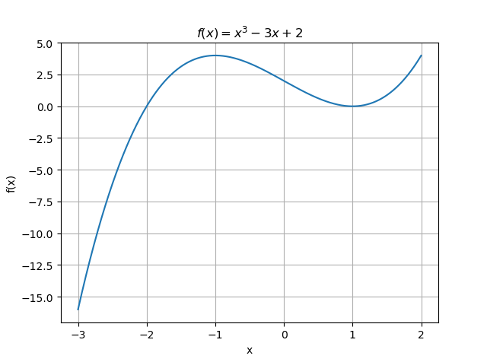
例2.13
函数f(x)=x³-3x+2在p=-2处有单根，在p=1处有二重根

Slide 16
例2.13
函数f(x)=x³-3x+2在p=-2处有单根，在p=1处有二重根
解：
当p=-2：f(-2)=0, f’(-2)=9，因此M=1，所以p=-2是单根。
当p=1：f(1)=0, f’(1)=0, f’’(1)=6，因此M=2，所以p=1是二重根。

Slide 17
收敛速度
如果p是f(x)=0的单根，则牛顿法收敛很快，每次迭代结果的小数点后的精确位数大致会翻倍
如果p是重根，每个连续的近似值误差是前一个误差的一小部分。
定义2.5（收敛阶）设序列 收敛到p，并令E_{n}=p-p_{n}，n≥0。如果两个常量A≠0和R>0存在，而且
则该序列称为以收敛阶R收敛到p，数A为渐近误差常数。
R=1，序列为线性收敛；R=2，序列为二次收敛。

Slide 18
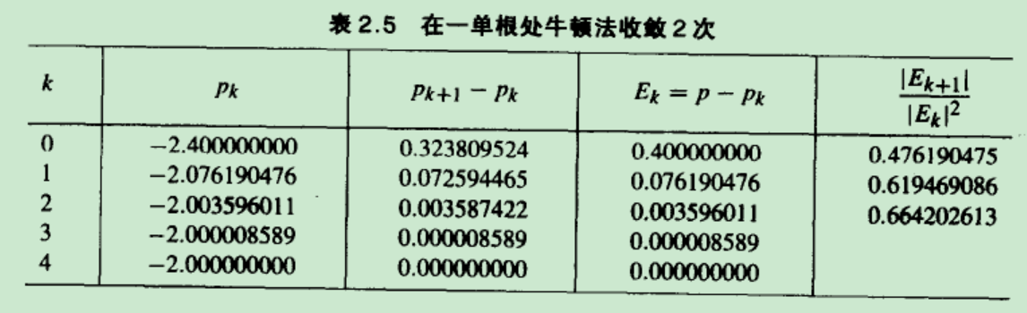
例2.14 单根的二次收敛
从p₀=-2.4开始，用牛顿迭代求多项式f(x)=x³-3x+2的根p=-2。
解：用R=2测试

Slide 19
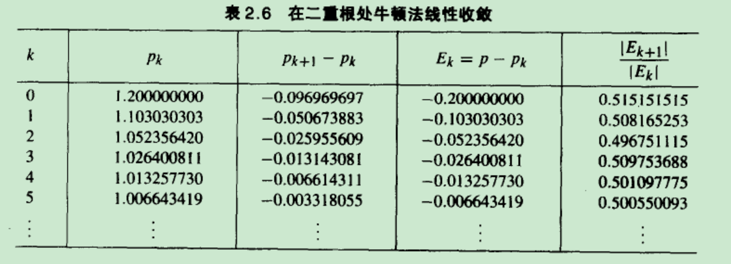
例2.15 在二重根处线性收敛
从p₀=1.2开始，用牛顿迭代求多项式f(x)=x³-3x+2的根p=1。
解：用R=1测试

Slide 20
定理2.6 牛顿迭代的收敛速度
设牛顿迭代产生序列 ，收敛到函数f(x)的根p。如果p是单根，则是二次收敛，而且对于足够大的n有
如果p是M阶多重根，则是线性收敛的，而且对于足够大的n有

Slide 21
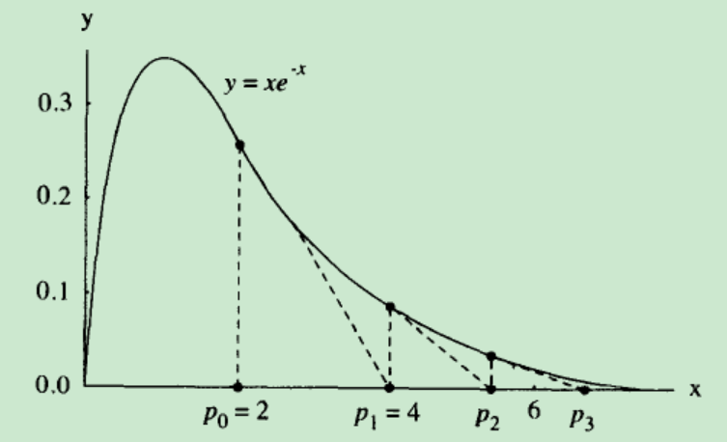
2.4.4 缺陷
设有函数f(x)=x²-4x+5，则迭代生成的序列 将从左向右来回漂移，不会收敛。
原因：f(x)>0，无实根
如果初始值p₀离要求的根太远，会使得序列收敛到其他根上。
设f(x)为正，在无限区间[a, ∞)内单调递减，而且p₀>a，则序列 可能发散到+∞。

Slide 22
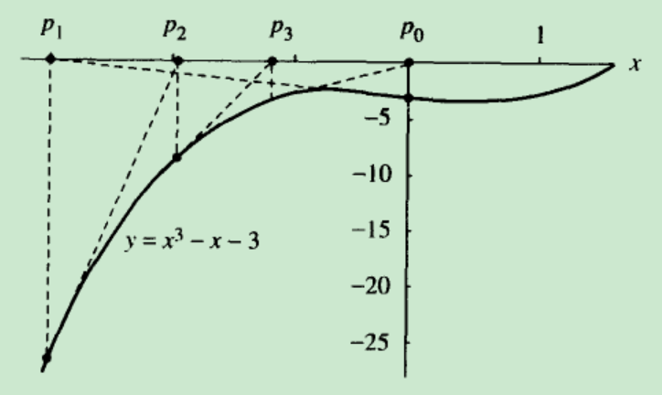
2.4.4 缺陷
循环现象：f(x)=x³-x-3，初始近似值p₀=0

Slide 23
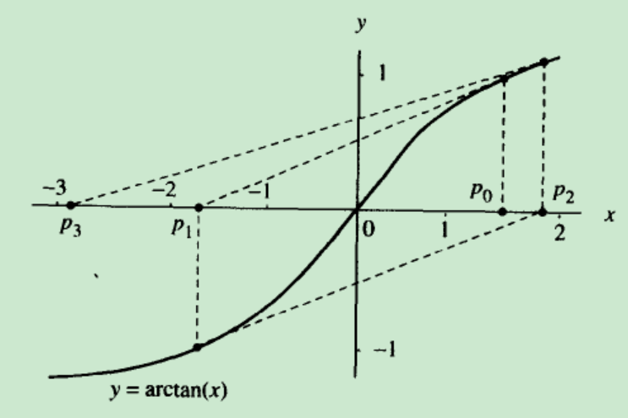
2.4.4 缺陷
离散振荡现象：f(x)=arctan(x)，初始近似值p₀=1.45

Slide 24
总结
可通过画出函数图形，寻找根的近似值位置，然后选择接近于根p的合适的初始值p₀，使牛顿迭代能收敛到根p。

Slide 25
2.4.5 割线法
在牛顿-拉夫森算法中每个迭代需要计算一次导数，那么是否有一种方法，可以避免导数的计算，并且其收敛速度与牛顿法一样快的方法呢？
割线法每步只计算一次f(x)，无需计算f’(x)，而且在单根上的收敛阶R≈1.618。

Slide 26
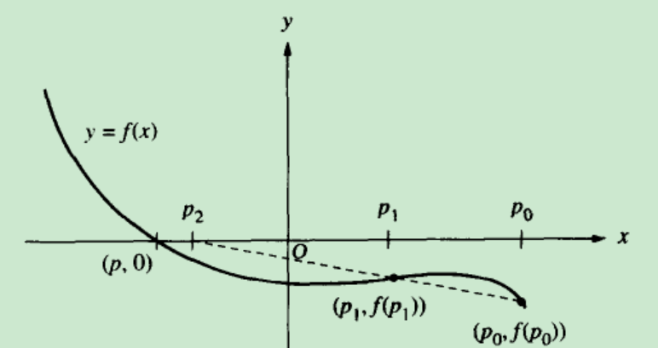
割线法图形解释
假设有两个初始点(p₀, f(p₀))和(p₁, f(p₁))，定义p₂为经过两个初始点的直线与x轴的交点的横坐标。

Slide 27
割线法图形解释

Slide 28
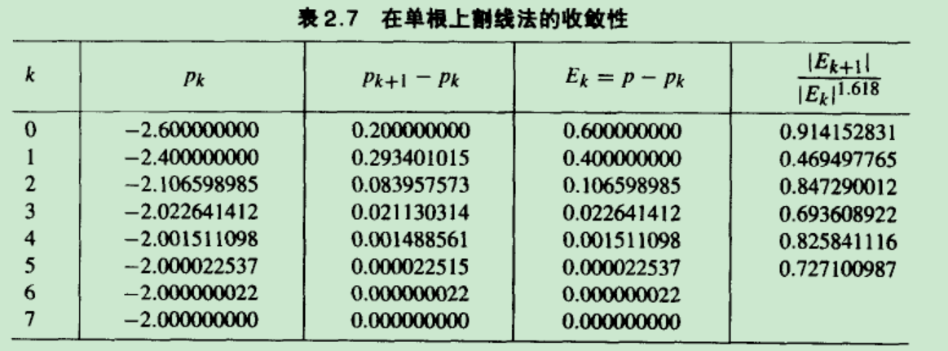
例2.16（单根上的割线法）
从p₀=-2.6和p₁=-2.4开始，用割线法求多项式f(x)=x³-3x+2的根p=-2。
解：

Slide 29
2.4.6 加速收敛
当p是一个M重根时，使用牛顿法得到的迭代序列为线性收敛。
可以通过对牛顿法进行改进，可使其在多重根情况下的收敛阶为2。

Slide 30
定理2.7 牛顿-拉夫森迭代的加速收敛
设牛顿-拉夫森算法产生的序列线性收敛到M阶根x=p，其中M>1，则牛顿-拉夫森迭代公式
将产生一个收敛序列 二次收敛到p。

Slide 31
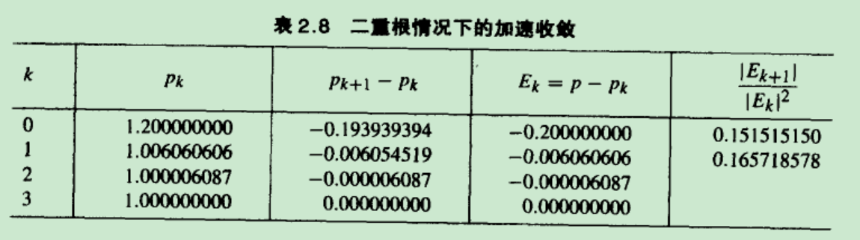
例2.17 二重根情况下的加速收敛
从p₀=1.2开始，用加速牛顿-拉夫森迭代求多项式f(x)=x³-3x+2的二重根p=1。
解：

Slide 32
2.4 牛顿法和割线法
程序2.5（牛顿-拉夫森迭代）使用初始近似值p₀，利用迭代计算函数f(x)=0的根的近似值。
例2.14-15 使用牛顿法计算函数f(x)=x³-3x+2=0的根的近似值， p₀分别为-2.6和1.2。

Slide 33
2.4 牛顿法和割线法
程序2.6（割线法）使用初始近似值p₀和p₁，利用迭代计算函数f(x)=0的根的近似值。
例2.16 使用割线法计算函数f(x)=x³-3x+2=0的根的近似值，从p₀=-2.6和p₁=-2.4开始。

Slide 34
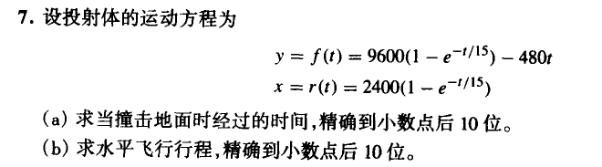
作业
2.4.8算法与程序：
第7题：
分别使用牛顿法和割线法，求解投射体撞击地面时经过的时间和水平飞行行程。

Slide 35
End

